Slide 1

درس مدیریت تشکیلات کارگاهی
موضوع: قوانین شهرداری و شهر سازی
نام نام خانوادگی: محمدعلی نوریان
استاد: دکتر مصطفی نجفی
Drmostafanajafi.irمنبع:
پاییز1402

Slide 2
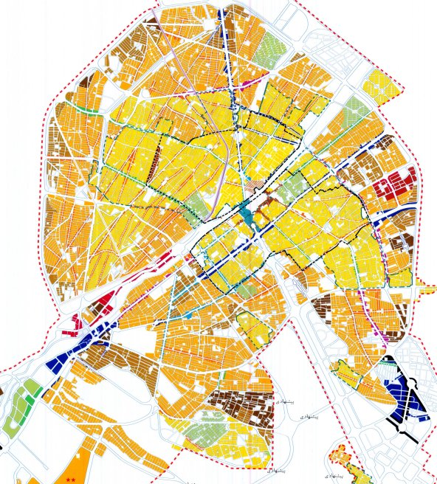

قانون اصلاح توسعه ی معابر
مصوب اول تیرماه 1320
N E X T
این قانون به مسائل مربوط به شهرداری ها برای تغییر خیابان ها و ... در شهر می پردازد.
آئين نامه هاي وابسته به اين قانون باید به تصويب هيئت وزيران برسد.
پس از تصویب این قانون، قانون توسعه معابر مصوب آبان 1312 لغو ميگردد.
اين قانون به تصويب مجلس شوراي ملي رسيده است.
17 ماده

Slide 3
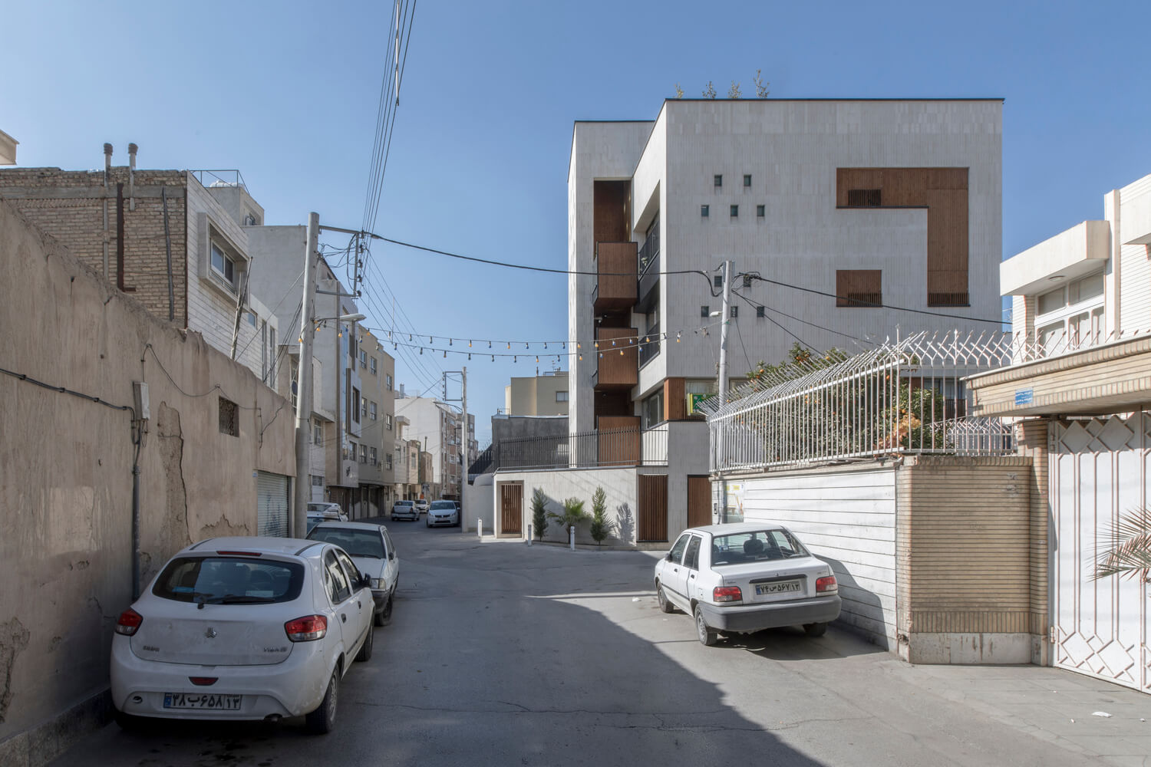
ماده های مهم قانون
N E X T
ماده 6
ماده 4
ماده 2 و 3
خانه های مسکونی که پروانه ساخت از شهرداری گرفته و ساخته اند. هرگاه شهرداری تا ده سال بعد از گرفتن پروانه بخواهد میدان یا خیابانی جای آنها احداث کند، شهرداری بهای آن خانه ها را نقداً باید بپردازد.
شهرداری‌ها می‌توانند ملک، نهر یا قناتی را که لازم است به بهای عادله خریداری کنند. شهرداری ها مکلف اند در صورتی که بهای مورد معامله را نقداً نپردازد، قرار موعد یا اقساط بدهد.
شهرداری مکلف است نقشه مشروح میدان، خیابان، قنات و گذر و... را که قرار است تغییر کند یا توسعه پیدا کند، تهیه کرده و آن را به وزارت کشور ارائه کند. پس از تایید، آن به اطلاع اهالی آن محل برساند.

Slide 4
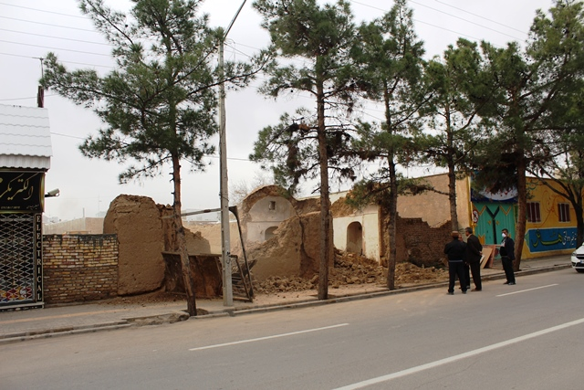
ماده های مهم قانون
N E X T
ماده 12
ماده 11
ماده 10
كساني كه طبق مواد 10 و 11 به شهرداري بدهكار شوند مكلف اند بدهي خود را تا بيست روز بعد از اخطار شهرداري بپردازند یا هرگونه اعتراضي که نسبت به بدهي خود دارند مي توانند قبل از این بيست روز به هيئت مذكور در ماده 14 شكايت نمايند.
ساخت کف سواره رو ها مثل آسفالت و... به هزینه شهرداری است و كوچه هایی كه عرض آنها از هفت متر كمتر و قابليت پياده روسازي ندارد با مالكين مجاور آن.
زمين و يا بناهاي مخروبه که بَر خیابان یا میدان دارند و این بَر دیواری ندارد و منافی با زیبایی شهری باشد، شهرداری به مالک اخطار می دهد که تا یک ماه دیوار کند. اگر دیوار نکرد خود شهرداری با هزینه ده برابری از مالک دیوار می کند.

Slide 5
ماده های مهم قانون
N E X T
ماده 14
حل کننده ی اختلافات شهرداری و اشخاص هيئت سه نفري خواهد بود که شامل يك نفر نماينده انجمن شهرداري يك نفر دادرس از طرف وزارت دادگستري و يك نفر از طرف وزارت كشور و رأی این هیئت غيرقابل واخواهي خواهد بود.

Slide 6

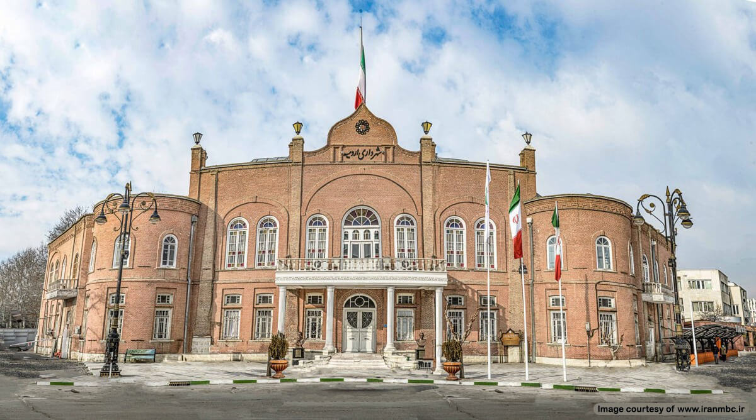
قانون شهرداری ها
مصوب سال1334 ولی در طول سال ها بروز شده
N E X T
این قانون شامل ۱۱۵ ماده و ۷۰ تبصره است.
در آن از تشکیل شهرداری تا وظایف و اختیارات شهردار و انجمن شهر، از انتخابات انجمن شهر تا مالیات و عوارض شهرداری، از نظارت و بازرسی تا تشکیلات و کارکنان شهرداری و از مسائل مربوط به املاک و اموال شهرداری تا مسائل حقوقی و قضایی شهرداری سخن گفته شده است.
خلاصه همه چیه شهرداری ها توش هست!

Slide 7
فصل های این قانون
این قانون شامل 9 فصل می باشد:
1- درمورد تاسیس شهرداری ها
2- انتخابات انجمن شهر
3- تشکیل انجمن شهر
4- وظایف انجمن شهر
5- انتخاب شهردار و معاون شهردار
6- وظایف شهرداری
N E X T

Slide 8
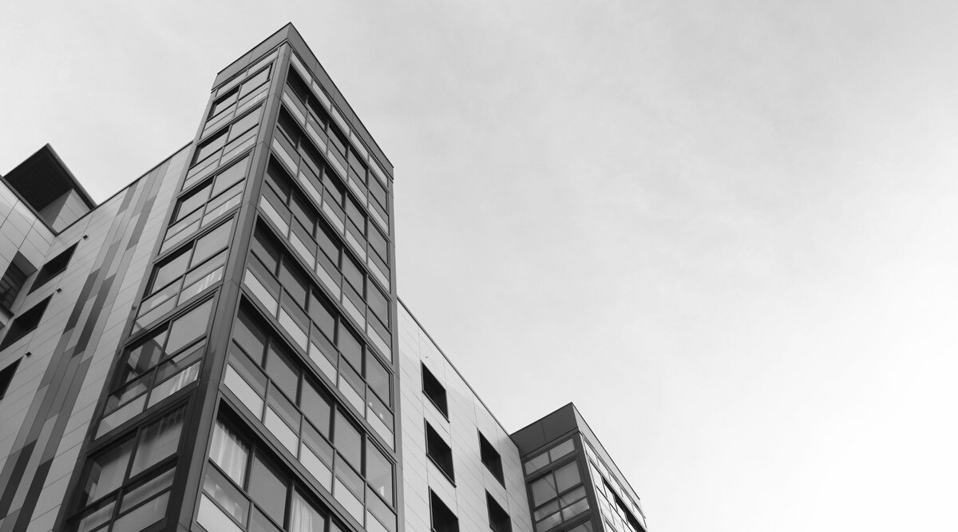


تاسیس شهرداری ها
N E X T
حقوقی یا حقیقی
حدود حوزه ی شهری
جمعیت شهر
شهرداری دارای شخصیت حقوقی می باشد.
حدود حوزه شهرداری را انجمن شهر تصویب می کند، سپس بعد از تصویب شورای شهرستان باید به تصویب وزارت کشور برسد. این حدود باید با رعایت موازین شرعی و قانونی و با توجه به نیازهای عمرانی و اقتصادی و اجتماعی و فرهنگی و بهداشتی و محیط زیستی شهر انتخاب شوند.
برای تأسیس شهرداری در یک محل، باید جمعیت آن حداقل به پنج هزار نفر برسد. این جمعیت بر اساس آخرین سرشماری رسمی مشخص می شود.

Slide 9

1. تقسیم بندی شهر، حوزه های انتخابیه و تعداد انجمن
هر شهرداری انجمنی خواهد داشت به نام انجمن شهر که اعضای آن از طرف اهالی مستقیما و با رای مخفی با اکثریت نسبی برای مدت چهار سال انتخاب می‌شوند. تعداد اعضای انجمن شهر بر اساس جمعیت شهر متفاوت است و حداکثر ۳۰ نفر در تهران و حداقل ۵ نفر در شهرهای کمتر از ۱۰ هزار نفر جمعیت است.( ماده 1تا6)
انتخابات انجمن شهر
2. شرایط انتخاب کردن و انتخاب شدن
انتخاب کننده باید واجد شرایطی مانند تابعیت ایران، داشتن 18 سال تمام، زندگی در محل انتخاب و عدم محکومیت به جنایت یا جرمی که موجب محرومیت از حقوق اجتماعی است، باشد. همچنین انتخاب شونده باید دارای شرایطی مانند تابعیت ایران، داشتن 30 سال تمام سن، توانایی خواندن و نوشتن فارسی به اندازه کافی، لااقل سه سال ساکن محل انتخاب، عدم محرومیت از حقوق اجتماعی باشد.( ماده 6 تا 9)
N E X T
3. محرومیت از انتخاب کردن و انتخاب شدن
برخی از اشخاص مانند نخست وزیر، وزیران و معاونان آنان، استانداران و فرمانداران، قضات دادگستری، شهرداران و بخشداران، کلیه روسای ادارات و سازمانهای دولتی و موسسات وابسته به دولت و شهرداریها، افسران و نفرات شهربانی و ژاندارمری و ارتش و همردیفان آنها، اعضای انجمن های ایالتی و ولایتی و اعضا انجمن نظارت انتخابات انجمن شهر در دوره ای که دارای این سمت هستند، از انتخاب کردن و انتخاب شدن محروم هستند. ماده 10 تا 13)

Slide 10

1. انتخابات هیئت رئیسه
در جلسه اول
تشکیل انجمن شهر
سوگند نامه
رای گیری
N E X T
دو منشی
یک رئیس
یک یا دو معاون

Slide 11
تشکیل انجمن شهر
2. رسميت جلسات انجمن شهر و طرز تشكيل آن
1. انتخابات هیئت رئیسه
حضور دو سوم اعضا
رسمیت
در جلسه اول
تصمیمات با رای اکثریت بیش از نصف
تصمیم گیری
سوگندنامه
N E X T
دو جلسه متوالی یا سه جلسه متناوب در سه ما
غیبت
رای گیری
جلسه و جامعه
جلسات بصورت علنی مگر به درخواست شهردار
دو منشی
یک رئیس
یک یا دو معاون
3.

Slide 12

وظایف انجمن
1. نظارت در حسن اداره و حفظ سرمایه و دارایی نقدی و جنسی و اموال منقول و غیرمنقول متعلق به شهر و همچنین نظارت در حساب درآمد و هزینه آنها.
2. تصویب بودجه سالیانه و اصلاح بودجه و متمم بودجه و تفریغ بودجه شهرداری و بنگاه های وابسته بشهرداری و تصویب برنامه ساختمانی که از طرف شهرداری پیشنهاد می شود.
3. تصویب معاملات و نظارت در آنها اعم از خرید و فروش و مقاطعه و اجاره و استیجاره به نام شهر با در نظر گرفتن صرفه و صلاح و با رعایت مقررات آیین نامه مالی شهرداریها.
4. مراقبت در اقامه کلیه دعاوی مربوطه به شهرداری و نظارت در حسن جریان امر.
5. رفع اختلافات صنفی در صورت مراجعه از طرف شهرداری یا اصناف.
6. مراقبت در اجرا وظایف شهرداری در امور بهداشت حوزه شهر و نظارت در امور بیمارستان هاو پرورشگاه ها و سایر موسساتی که از طرف شهرداری اداره می شود.
7. اظهارنظر در مورد مشارکت شهرداری با ادارات و بنگاههای مربوط برای دایر کردن نمایشگاه های کشاورزی و هنری و بازرگانی و غیره.
8. تصویب لوایح برقراری یا الغا عوارض شهر و همچنین تغییر نوع و میزان آن.
9. تصویب آیین نامه های پیشنهادی شهرداری پس از رسیدگی به آنها.
10. مراقبت برای ایجاد رختشویخانه های عمومی و آبریزها و گورستان و مرده شوی خانه و تهیه وسایل حمل اموات مطابق اصول بهداشت.
11. نظارت در امور تماشاخانه ها و سینما و امثال آن و همچنین تدوین مقررات مخصوص برای حسن ترتیب و نظافت و بهداشت این قبیل موسسات.
N E X T

Slide 13
وظایف انجمن
12. وضع مقررات و نظارت در حفر مجرا براي فاضلاب شهر يا لوله اب يا برق و تصويب قراردادهاي مربوط به انها.
13. بررسی و موافقت با تهيه وسائل اتوبوسرانی و برق و ساير نيازمندي هاي عمومی از طريق تاسيس شركت ها و مؤسسات با رعايت قوانين كشور.
14. بررسی و موافقت با پيشنهادات شهرداري در مورد فراوانی و ارزانی خواربار و اقدام در تامين و توزيع موادغذايی در مواقع لازم مخصوص به هنگام قحطی و پيش بينی و جلوگيري از كميابی خواربار و تهيه ميدان هاي عمومی براي خريد و فروش خواربار و همچنين نظارت در صحت اوزان و مقادير و مقياس ها و ملزم ساختن اصناف به الصاق برگه قيمت بر روي اجناس .
15. تصويب نرخ كرايه وسايل نقليه در شهر.
16. تصويب مقررات براي تنظيم اب هاي شهر و اجاره و استيجار اب هايی كه براي مصرف شهر ضروريست و جلوگيري از تجاوز به قنوات شهري.
17. موافقت با ايجاد و توسعه معابر و خيابان ها و ميدانها و باغهاي عمومی بر طبق مقرر ات قانون توسعه معابر .
18. تصويب مقررات الزم برا ي اراضی غير محصور شهر از نظر بهداشت و اسايش عمومی و عمران و زيبايی شهر.
19. تصويب وامهاي پيشنهادي شهرداري پس از بررسی دقيق نسبت به مبلغ و مدت و ميزان بهره و ترتيب استهالك و مصرف وام .
N E X T

Slide 14
در انتخاب شهردار و معاون شهرداری
N E X T
انجمن شهر مکلف است پس از رسمیت یافتن، بلافاصله و قبل از شروع بکار، یک نفر را که عضو انجمن شهر نباشد و واجد شرایط (آئین نامه ی فرستده شده ی وزارت کشور) تعیین شده باشد، برای مدت دو سال با رای اکثریت انجمن شهر(بصورت رای مخفی) به سمت شهردار انتخاب و به فرماندار اعلام کند.

Slide 15
پایان شهردار
دوره خدمت شهردار در امور زير خاتمه ميپذيرد :
N E X T
درصورت انحلال انجمن يا خاتمه دوره قانونی ان
استعفا كتبی
درموارد تعليق طبق مقررات قانونی
برکناری شهردار توسط انجمن شهر براساس ماده 53 این قانون
در صورت فقدان هر يك از شرايط مربوط به انتخاب شهردار .

Slide 16
برکناری شهردار توسط انجمن شهر براساس ماده 53 این قانون
اگر یک یا چند نفر از اعضای انجمن به عملکرد شهردار اعتراض داشته باشند، این اعتراض را کتبا برای استیضاح به رئیس انجمن تحویل می دهند و رئیس انجمن آن را در جلسه خوانده به شهردار ابلاغ می کند. درکم تر از ده روز، در جلسه ی بعدی شهردار باید جواب استیضاح را بدهد.
سپس اعضای انجمن پس از این ماجراها رای گیری می کنند و اگر اکثریت رای شان منفی باشد، شهردار از همان تاریخ از شغل خود برکنار می شود.
N E X T

Slide 17


وظایف شهرداری
شهرداری ها در قانون چندین وظیفه ی نام برده شده دارندکه ما به برخی از آن ها می پردازیم:
تهيه مقررات صنفی و پيشنهاد ان به انجمن شهر
ایجاد خیابان ها، کوچه ها و میدان ها و...
N E X T
تهيه نقشه حدود شهر و حومه و اصلاح واجراي ان
پاکیزه نگه داشتن و مراقبت کردن از معابر، آب ها و.. شهر
صدور پروانه براي كليه ساختمان هايی كه در شهر مي شود.
تهيه امار مربوط به امور شهر و مواليد و متوفيات

Slide 18
آیین نامه مالی شهرداری ها
N E X T
آیین‌نامه مالی شهرداریها، مجموعه‌ای از قوانین و مقررات است که برای اداره مالی و معاملات شهرداری‌ها تدوین شده است.
مصوب 1346/04/12با اصلاحات و الحاقات بعدی

Slide 19
معاملات شهرداري ها از نظر ميزان مبلغ به سه نوع تقسيم مي شود:
نوع سوم: معاملات عمده
نوع دوم: معاملات متوسط
نوع اول: معامالت جزيي
از مبلغ پنجاه ميليون
ريال تا پانصد ميليون ريال.
از مبلغ پانصد ميليون ريال و بیشتر.
از مبلغ دو ميليون ريال تا مبلغ پنجاه ميليون ريال.
N E X T

Slide 20
نوع اول: معاملات جزيي
در این معاملات متصدی خرید یا کسی که وظیفه مذکور کتباً از طرف شهردار به او داده شده، مکلف است بهای جنس یا اجرت‌کار مورد معامله را به نحو ممکنه با مسئولیت خود به دست آورده و با جلب موافقت کتبی مقامات زیر اقدام نماید.
این مقامات بسته به درآمد سالانه شهرداری تعیین می‌شوند:
1. در شهرداري هایی كه درآمد سالانه آنها، تا10 ميليون ريال است موافقت شهردار.
2. در شهرداري هایی كه درآمد سالانه آنها از 10 ميليون ريال تا 50 ميليون ريال است موافقت متصدي امور مالي.
3. در شهرداري هایی كه درآمد سالانه آنها از 50 ميليون ريال بيشتر است موافقت رئيس كارپردازي.
N E X T

Slide 21
نوع دوم: معاملات متوسط
نوع اول: معامالت جزيي
در معاملات متوسط ، متصدي خريد بايد حداقل از سه نفر فروشندگان كالا، از هر يك جداگانه فاکتوری كه نشان دهنده نوع و مشخصات كامل جنس يا موضوع كار مورد معامله و مقدار و شرايط معامله و مدت تحويل باشد بگیرد. فروشنده كالا يا انجام دهنده كار بايد حداقل بهاء ممكنه و تعيين مدت و نشاني دقيق خود را در برگ استعلام بها ذكر و با قيد تاريخ، امضاء نموده و متصدي خريد صحت اطلاعات آن را تایید نمايد. انجام معامله پس از موافقت كميسيون معاملات ممکن است.
N E X T
کمیسیون معاملات :(مجموعه ای متشکل از شهردار يا معاون آن، متصدي امور مالي و يك نفر از رؤساء واحدها يا اعضاء ارشد شهرداري می باشد و تصميمات كميسيون به اتفاق آراء و با تایید شهردار یا معاون وی می باشد.)

Slide 22
نوع سوم: معاملات عمده
نوع دوم: معاملات متوسط
نوع اول: معامالت جزيي
معاملات عمده بايد بطور كلي بصورت مناقصه يا مزايده عمومي و يا مناقصه محدود انجام شود. اگر ترک مناقصه ضروري شود به طريق زير انجام خواهد شد:
1. در صورتي كه ميزان معامله كمتر از دویست میلیون تومان باشد بنا به پيشنهاد با دلیل موجه شهردار و تصويب انجمن شهر .
2. در صورتي كه ميزان معامله از دویست میلیون تومان تا هشتصد و پنجاه میلیون تومان باشد بنا به پيشنهاد بادلیل موجه شهردار و تصويب انجمن شهر و تأييد وزارت كشور.
3. در صورتي كه ميزان معامله از هشتصد و پنجاه میلیون تومان بيشتر باشد بنا به پيشنهاد با دلیل موجه شهردار و تصويب انجمن شهر و تأييد وزارت كشور و تصويب هيئت دولت.
N E X T

Slide 23
مناقصات
مناقصه
خصوصی
عمومی
N E X T
فقط شرکت هایی که دعوت شده اند می توانند پیشنهاد خود را ارائه کنند.
همه می توانند پیشنهاد خود را ارائه بدهند.

Slide 24
آگهی مناقصه(روزنامه های کثیرالانتشارو...)
مناقصات
پیشنهادات اگر از سه تا کمتر باشد.
پیشنهادات اگر از سه تا بیشتر باشد.
عدم بررسی و آگهی دوباره
روند مناقصات شهرداری
بررسی پیشنهادات
بررسی در هرصورت
N E X T
انجام مناقصه
بستن پیمان و قرارداد

Slide 25

بودجه
بودجه سالانه شهرداري يك برنامه جامع مالي كه در آن كليه خدمات و فعاليت ها و اقداماتي كه بايد در یک سال مالي انجام شود، همراه با برآورد مبلغ و ميزان مخارج و درآمدهاي لازم براي تأمين هزينه انجام آن ها پيش بيني مي شود و پس از تصويب انجمن شهر قابل اجراست.
دوره عمل بودجه هر سال تا 15 ارديبهشت ماه سال بعد خواهد بود.
طرز تنظيم برنامه و بودجه و ... را وزارت كشور تصويب و ابلاغ کرده است.
مسئوليت تنظيم بودجه شهرداري و مراقبت در حسن اجراي آن و همچنين تنظيم تفريغ بودجه به عهده شهردار و مسئول امور مالي است و واگذاري اين وظيفه از طرف شهردار به هر يك از مأمورين ديگر شهرداري رفع مسئوليت نخواهد كرد.
N E X T

Slide 26
بودجه
موعد تصویب نهائي بودجه ساليانه به وسيله انجمن شهر و ابلاغ آن به شهرداري حداكثر تا اول اسفند ماه سال قبل مي باشد و درصورتي كه انجمن، در رأس موعد مذكور به وظيفه قانوني خود در اين مورد عمل نكند شهردار موظف است مراتب را به استاندار يا فرماندار كل و در شهرداري تهران بوزارت كشور اطلاع دهد.
N E X T

Slide 27

درآمد
درآمد شهرداري ها به شش طبقه به شرح زير تقسيم ميشود:
1. درآمدهاي ناشي از عوارض عمومي (درآمدهاي مستمر).
2. درآمدهاي ناشي از عوارض اختصاصي.
N E X T
3. بهاء خدمات و درآمدهاي مؤسسات انتفاعي شهرداري.
4. درآمدهاي حاصله از وجوه و اموال شهرداري.
5. كمك هاي اعطائي دولت و سازمان هاي دولتي.

Slide 28
درآمد
6. اعانات و كمك هاي اهدائي اشخاص و سازمان هاي خصوصي و اموال و دارائي هائي كه بطور اتفاقي يا به موجب قانون به شهرداري تعلق ميگيرد.
درآمد شهرداري ها به شش طبقه به شرح زير تقسيم ميشود:
1. درآمدهاي ناشي از عوارض عمومي (درآمدهاي مستمر).
2. درآمدهاي ناشي از عوارض اختصاصي.
N E X T
3. بهاء خدمات و درآمدهاي مؤسسات انتفاعي شهرداري.
نکته:(به شهرداري هاي كل كشور اجازه داده شده تا مطالبات خود را با اقساط حداكثر سي و شش ماهه مطابق دستورالعملي كه به پيشنهاد شهردار به تصويب شوراي اسلامي شهر مربوطه مي رسد، دريافت نمايد.)
4. درآمدهاي حاصله از وجوه و اموال شهرداري.
5. كمك هاي اعطائي دولت و سازمان هاي دولتي.

Slide 29
اموال شهرداری ها
اموال عمومی
اموال اختصاصی
N E X T
اموال عمومي شهرداري اموالي است كه متعلق به شهر بوده و براي استفاده عموم اختصاص يافته است مانند معابر عمومي، خيابان ها، ميادين و...
اموال اختصاصي شهرداري اموالي است كه شهرداري حق تصرف مالكانه نسبت به آنها را دارد از قبيل اراضي و ابنيه و...

Slide 30
قانون تملک
N E X T
این قانون به دولت اجازه می دهد زمين هایی را كه براي اجراي برنامه هاي شهرسازي و خانه سازي لازم و ضروري تشخيص مي دهد و همچنين محلاتي را كه بعلل شهرسازي و بهداشتي بايد تخريب و تجديد بنا گردد، پس از خرید به مالکیت خود درآورد.
مصوب17 خرداد 1332 مجلس سنا
عنوان: Open Sans Boldسرصفحه ها: Open SansBody Copy: Open Sans

Slide 31
این قانون به دولت اجازه می دهد زمين هایی را كه براي اجراي برنامه هاي شهرسازی و خانه سازي لازم و ضروري تشخيص می دهد و محلاتی را كه به دلیل های شهر سازي و بهداشتي بايد تخريب و تجديد بنا گردد، پس از پرداخت بهاي عادله تملك و تصرف نمايد.
N E X T

Slide 32
بهای عادله چیست؟
عنوان: Open Sans Boldسرصفحه ها: Open SansBody Copy: Open Sans
N E X T
یعنی قيمت زمین، يك سال قبل از تاريخ اعلام تصميم دولت.
اگر اين قیمت از بهاي روز بيشتر باشد قيمت عادله روز ملاك عمل قرار خواهد گرفت. بهاي عادله بدون در نظر گرفتن دلیل خرید و تأثير اجراي برنامه ی شهرسازي و خانه سازي در قيمت ها خواهد بود.

Slide 33
بهای عادله چگونه تعیین می شود؟
بهای عادله چیست؟
یعنی قيمت زمین، يك سال قبل از تاريخ اعلام تصميم دولت.
اگر اين قیمت از بهاي روز بيشتر باشد قيمت عادله روز ملاك عمل قرار خواهد گرفت. بهاي عادله بدون در نظر گرفتن دلیل خرید و تأثير اجراي برنامه ی شهرسازي و خانه سازي در قيمت ها خواهد بود.
عنوان: Open Sans Boldسرصفحه ها: Open SansBody Copy: Open Sans
N E X T
بهاي عادله توسط كميسيون كارشناسي مركب از سه نفر تعيين ميشود كه يك نفر از طرف دولت نفردوم از طرف مالك يا مالكين و نفرسوم به رضايت طرفين و در صورت عدم توافق يا استنكاف در تهران از طرف دادستان كل و در ساير نقاط از طرف دادستان شهرستان هر محل انتخاب ميشوند. رأي اكثريت هيأت مزبور قطعي و لازم الاجراست.

Slide 34
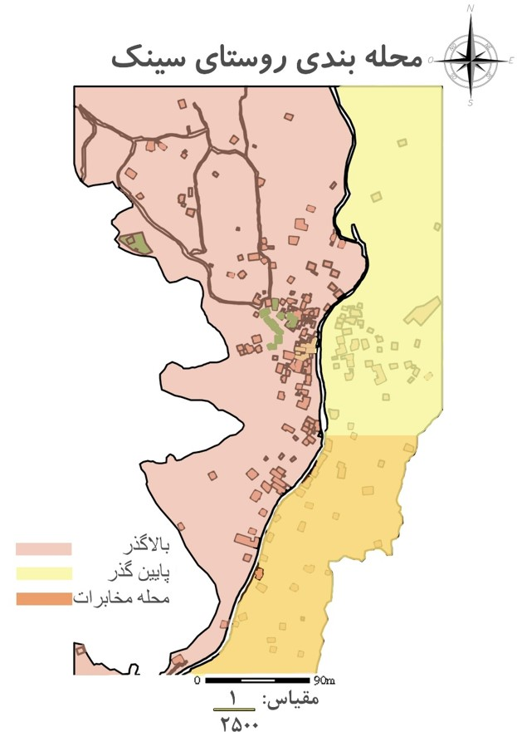
زمین هایی با تکلیف نامشخص!
درمواردی كه مالكيت زمين و اعياني به صورتی باشد که مدعيان مالكيت نتوانند در انتخاب كارشناس و يا نماينده توافق كنند دادستان اين تكليف را انجام خواهد داد بهاي تعيين شده پس از آنكه مالك مشخص شد بوي تسليم خواهد شد.
N E X T
منطقه مالک 1
نکته:(به زمین هایی که حق کسب به آنها تعلق می گیرد دولت یا باید حق کسب را علاوه بر بهای عادله بپردازد یا در بنای جدید محلی برای کسب وی قراردهد.)
منطقه مالک 2
منطقه محل دعوا

Slide 35

N E X T
قانون تأسيس شورای عالی شهرسازی و معماری ایران
این قانون با هدف هماهنگ کردن برنامه‌های شهرسازی برای ایجاد محیط زیست بهتر برای مردم و اعتلای هنر معماری ایران و‌رعایت سبکهای مختلف معماری سنتی و ملی و ارائه ضوابط و جنبه‌های اصیل آن با در نظر گرفتن روشهای نوین علمی و فنی در سال 29 اسفند1351تصویب شد.

Slide 36

1. بررسي پيشنهادهاي لازم در مورد سياست كلي شهرسازي براي طرح در هيأت وزيران
وظایف شورای عالی شهرسازی و معماری
2. اظهارنظر نسبت به پيشنهادها و لوايح شهرسازي و مقررات مربوط به طرح هاي جامع شهري كه شامل منطقه بندي- نحوه استفاده از زمين- تعيين مناطق صنعتي- بازرگاني- اداري- مسكوني- تأسيسات عمومي - فضاي سبز و ساير نيازمندي هاي عمومي شهر مي باشد
N E X T
جزئیات شخصی را که می خواهید به اشتراک بگذارید توضیح دهید.
3. بررسي و تصويب نهائي طرحهاي جامع شهري و تغييرات آنها خارج از نقشه هاي تفصيلي
یک نکته اصلی را اضافه کنید
4. تصويب معيارها و ضوابط و آئين نامه هاي شهرسازي

Slide 37

12. يك نفر از اعضاي كميسيون مسكن و شهرسازي و راه و ترابري مجلس شوراي اسلامي به عنوان ناظر
1. وزير آباداني و مسكن.
2. وزير كشور
3. وزير اقتصاد
4. وزير فرهنگ و هنر.
5. وزير آب و برق.
اعضای شورا
6. وزير كشاورزي و منابع طبيعي .
N E X T
7. وزير جنگ.
8. رئيس سازمان برنامه و بودجه.
9. وزير جهاد سازندگي
10. وزير راه و شهرسازي
*رياست شوراي عالي شهرسازي و معماري ايران با وزير آباداني و مسكن خواهد بود.*
11. رئيس سازمان مديريت بحران كشور

Slide 38
طرح تفصیلی
بررسي و تصويب طرحهاي تفصيلي شهري و تغييرات آنها در هراستان به وسيله كميسيوني به رياست استاندار (ودر غياب وي معاون عمراني استانداري) و با عضويت شهردار و نمايندگان وزارت راه و شهرسازي، وزارت جهاد كشاورزي ، وزارت كشاورزي و سازمان ميراث فرهنگي و گردشگري و صنايع دستي و همچنين رئيس شوراي اسالمي شهر ذي ربط و نماينده سازمان نظام مهندسي استان (با تخصص معماري يا شهرسازي) بدون حق رأي انجام مي شود. تغييرات نقشه هاي تفصيلي اگر بر اساس طرح جامع شهري مؤثر باشد بايد به تأييد مرجع تصويب كننده طرح جامع (شوراي عالي شهرسازي و معماري ايران يا مرجع تعيين شده از طرف شوراي عالي) برسد.
دبيرخانه كميسيون در سازمان مسكن و شهرسازي استان مي باشد.
N E X T

Slide 39
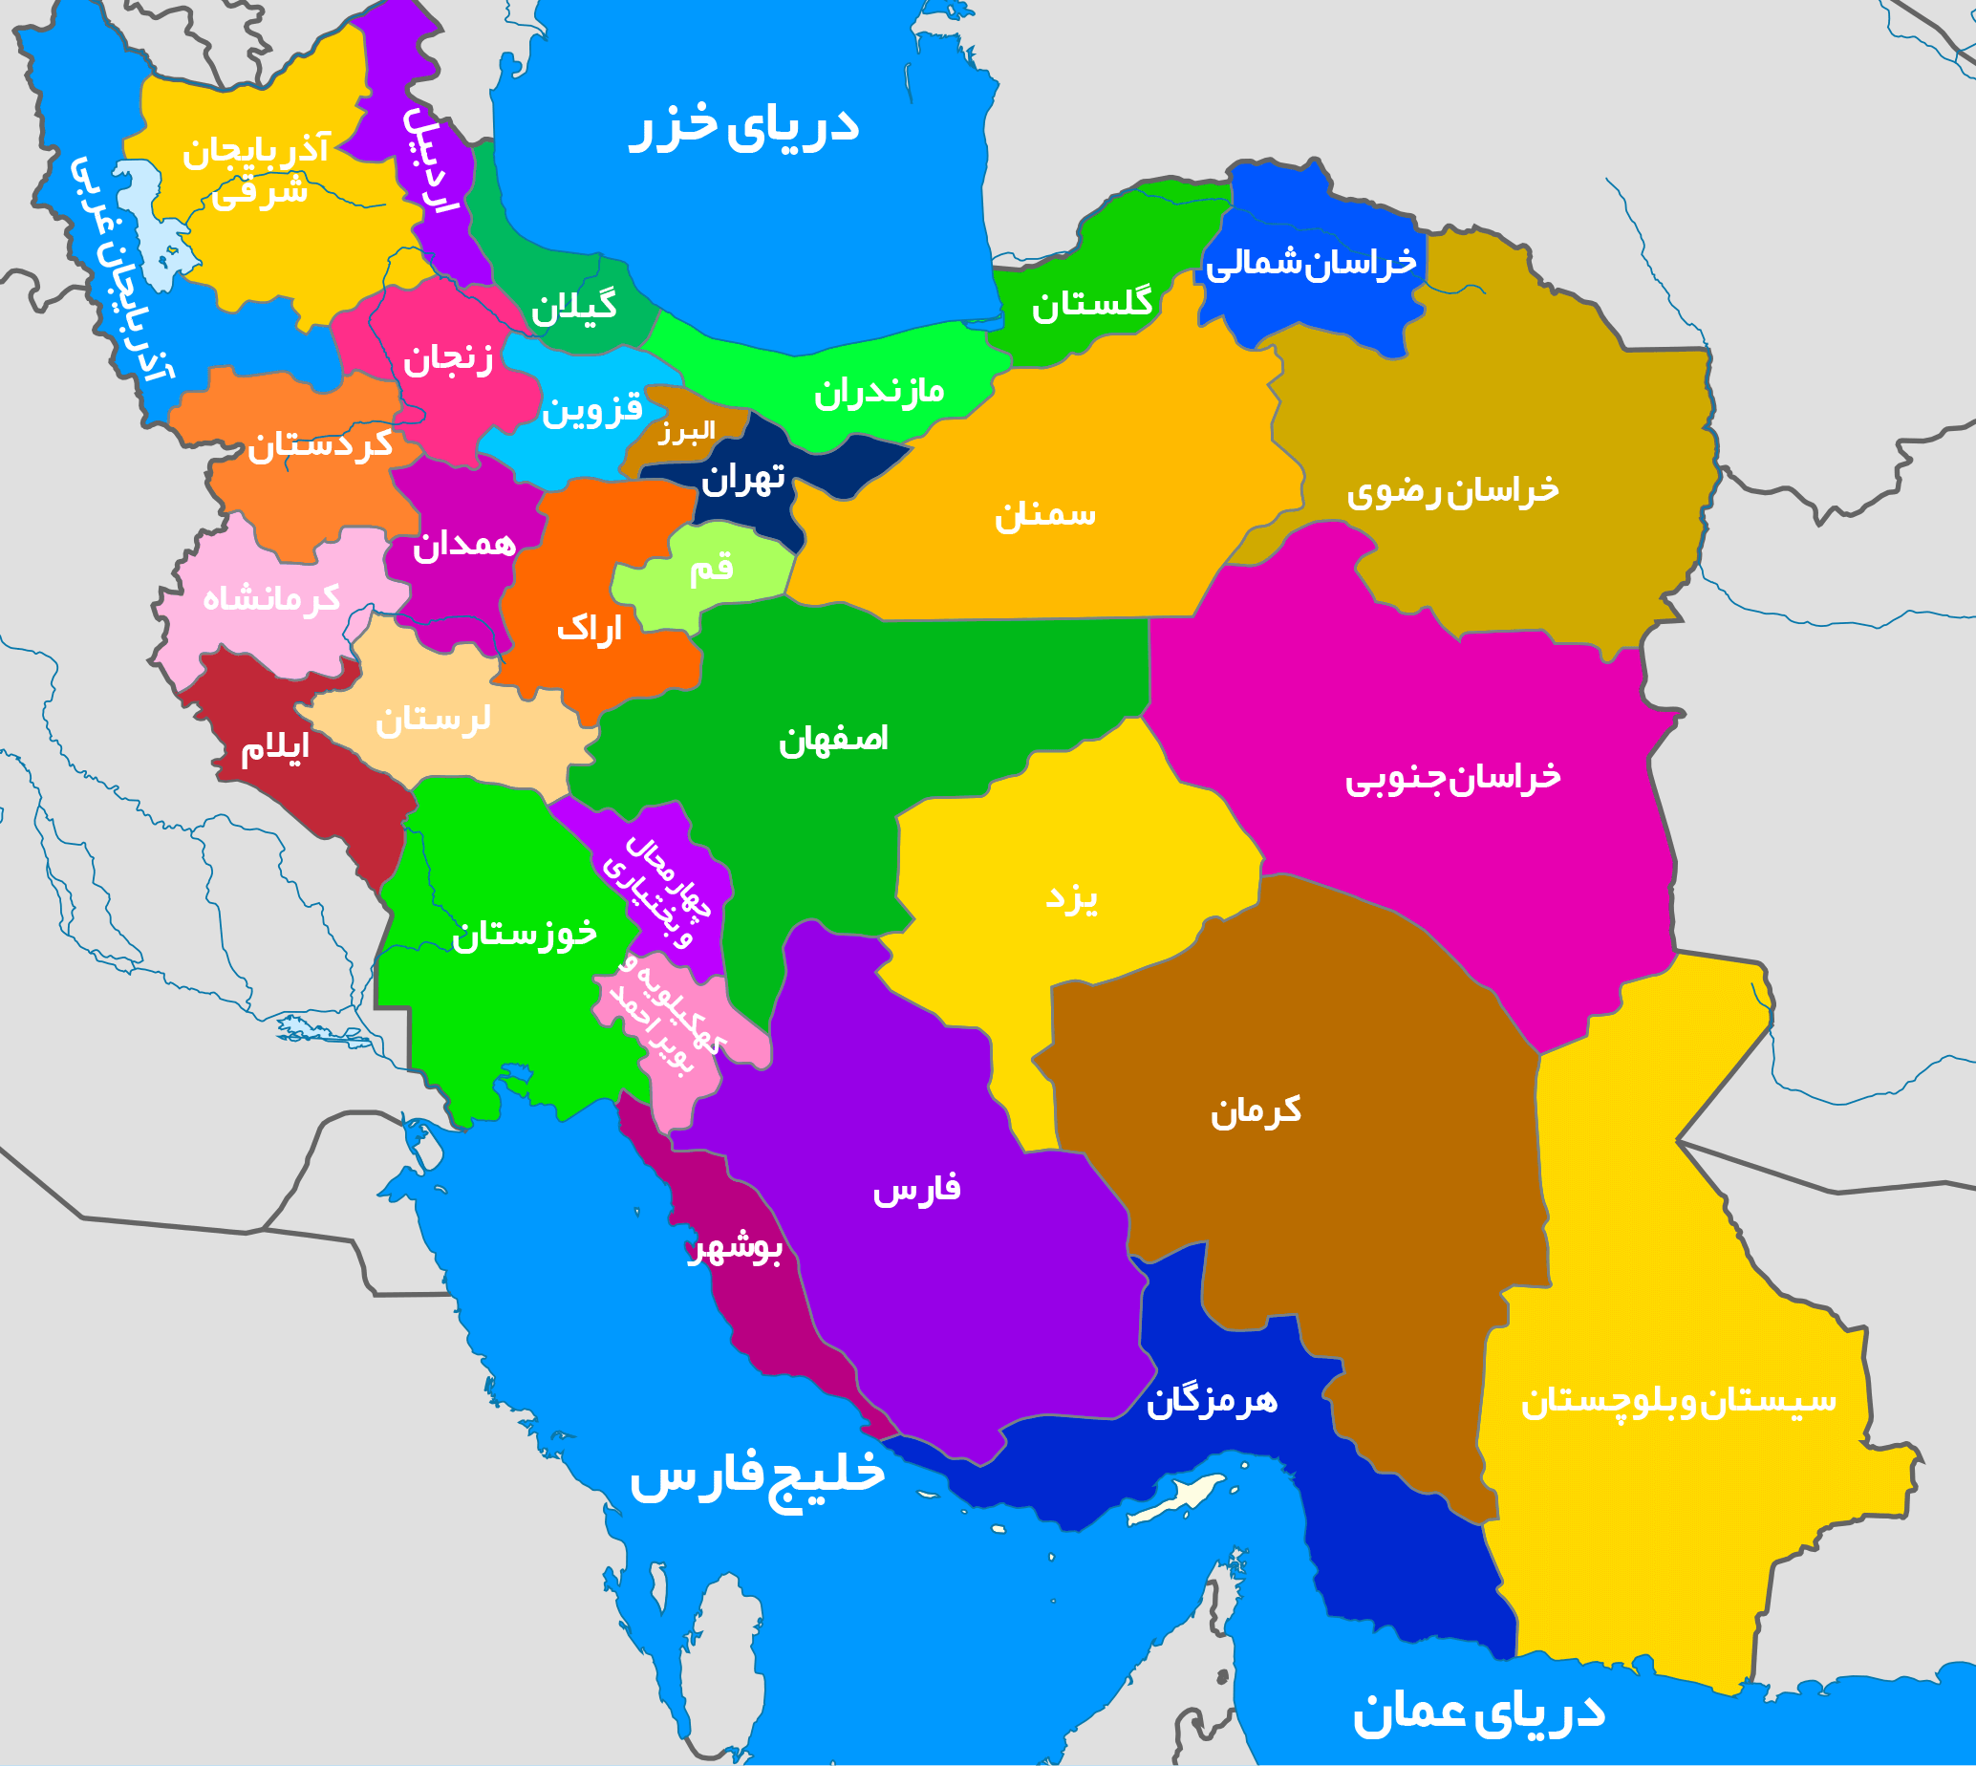
قانون تعاريف و ضوابط تقسيمات كشوری
مصوب سال1360
N E X T
این قانون تعیین می‌کند که چگونه کشور به استان‌ها، شهرستان‌ها، بخش‌ها و دهستان‌ها تقسیم شود.
7 بخش

Slide 40
قانون تعاريف و ضوابط تقسيمات كشوری
مصوب سال1360
N E X T
این قانون تعیین می‌کند که چگونه کشور به استان‌ها، شهرستان‌ها، بخش‌ها و دهستان‌ها تقسیم شود.
7 بخش

Slide 41
عناصر تقسیمات کشوری
کشور به 7 عنصر تقسیم می شود:
1- روستا
2- دهستان
3- شهر
4- بخش
5- شهرستان
6- استان
7- نظام تقسیمات کشوری
N E X T

Slide 42
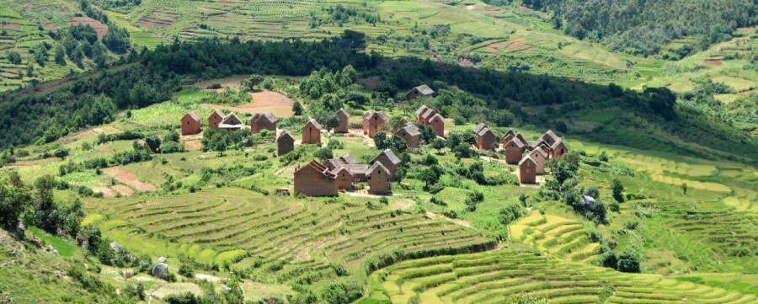
روستا
N E X T
روستا واحد مبداء تقسيمات كشوري است كه از لحاظ محيط زيستي همگن بوده كه با منطقه معين ثبتي كه حداقل تعداد 20 خانوار يا صد نفر اعم از متمركز يا پراكنده در آنجا سكونت داشته باشند و اكثريت ساكنان دائمي آن بطور مستقيم يا غيرمستقيم به يكي از فعاليت هاي كشاورزي، دامداري، باغداري بطور اعم و صنايع روستائي و صيد و يا تركيبي از اين فعاليت ها اشتغال داشته باشند و در عرف بعنوان ده، آبادي، دهكده يا قريه ناميده مي شده است.
مكان به نقطه اي اطلاق ميشود كه بنا به تعريف روستا نبوده و بيشتر محل انجام فعاليتهاي غيركشاورزي ( كارخانه، ايستگاه، كارگاه، قهوه خانه و نظائر آنها) است كه به دو شكل مستقل و تابع شناخته مي شود.
مزرعه در محدوده ثبتي يا عرفي روستاي متبوع خود بوده و بطور كلي از لحاظ نظام تقسيمات كشوري جزو آن محسوب ميشود.

Slide 43
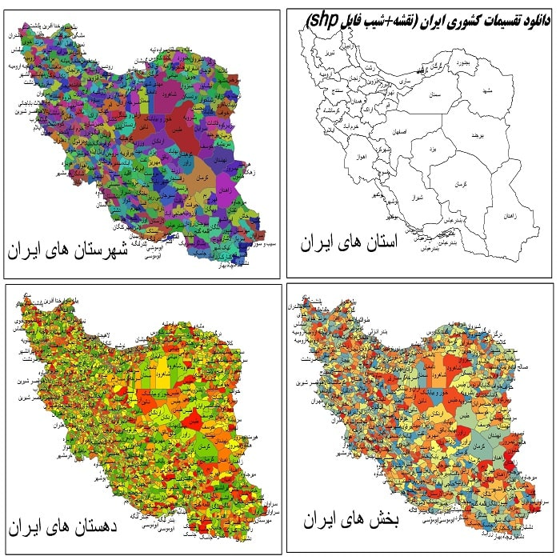
دهستان
دهستان كوچكترين واحد تقسيمات كشوري است كه داراي محدوده جغرافيائي معين بوده و از بهم پيوستن چند روستا، مكان، مزرعه همجوار تشكيل ميشود كه از لحاظ محيط طبيعي، فرهنگي، اقتصادي و اجتماعي همگن بوده و امكان خدمات رساني و برنامه ريزي در سيستم و شبكه واحدي را فراهم مينمايد .
حداقل جمعيت دهستان با در نظر گرفتن وضع پراكندگي و اقليمي كشور به سه درجه تراكمي زير تقسيم ميشود:
الف- تراكم زياد 8000 نفر. ب- تراكم متوسط 6000 نفر. ج- تراكم كم 4000 نفر.
مركز دهستان روستایي از همان دهستان است كه مناسب ترين مركز خدمات روستایي آن محدوده شناخته مي شود.
N E X T

Slide 44

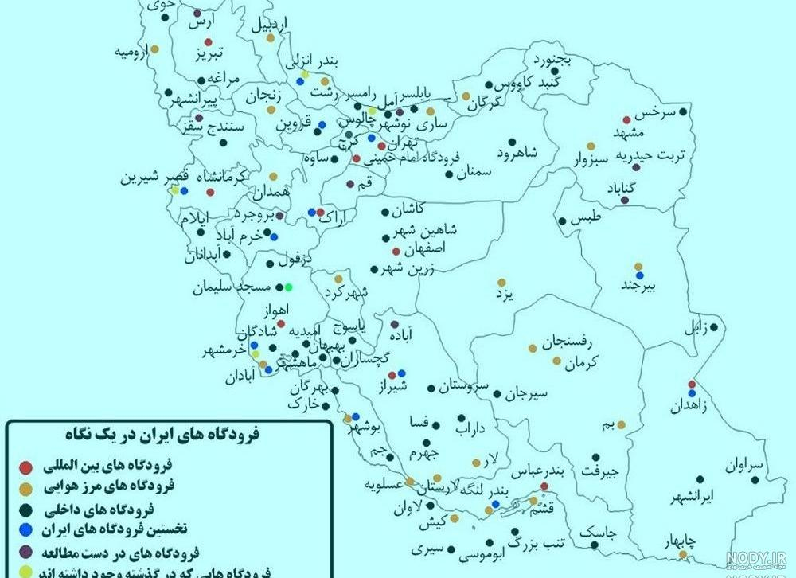
شهر
در مورد آمار برجسته توضیح دهید.
شهر محلي است با محدوده جغرافيایی که از نظر بافت ساختماني، اشتغال و ساير عوامل، داراي سيمائي با ويژگي هاي خاص خود است. اكثريت ساكنان دائمي آن در مشاغل كسب، تجارت، صنعت، كشاورزي، خدمات و فعاليتهاي اداري اشتغال داشته و در زمينه خدمات شهري از خودكفایی نسبي برخوردار و كانون مبادلات اجتماعي، اقتصادي، فرهنگي و سياسي و... می باشد و حداقل داراي ده هزار نفر جمعيت باشد .
تعيين محدوده شهري به پيشنهاد شوراي شهر و تصويب وزارت های كشور و راه و شهرسازي خواهد بود.
محله: مجموعه ساختمانهاي مسكوني و خدماتي است كه از لحاظ بافت اجتماعي ساكنانش خود را اهل آن محل مي دانند و داراي محدوده ای معين است، حدود محله هاي شهر تابع تقسيمات شهرداري خواهد بود.
منطقه: در شهرهاي بزرگ از بهم پيوستن چند محله، منطقه شهري تشكيل ميشود.
N E X T

Slide 45
بخش
بخش: واحدي است از تقسيمات كشوري كه داراي محدوده جغرافيائي معين بوده و از بهم پيوستن چند دهستان همجوار شامل چندين مزرعه، مكان، روستا و احياناً شهر است كه در آن عوامل طبيعي و اوضاع اجتماعي، فرهنگي، اقتصادي و سياسي واحد همگني را بوجود مي آورند.
حداقل جمعيت محدوده هر بخش، با در نظر گرفتن وضع پراكندگي و اقليمي كشور به دو درجه تراكمي به شرح زير تقسيم شده است:
الف ـ مناطق با تراكم زياد سي هزار نفر.
ب ـ مناطق با تراكم متوسط بيست هزار نفر.
در نقاط كم تراكم، دورافتاده، مرزي، جزايري، جنگلي، كويري و نقاط محروم و توسعه نيافته تا حداقل ده هزار نفر جمعيت با تصويب هيأت وزيران و در موارد استثنائي با تصويب مجلس، جمعيت بخش مي تواند كمتر از ميزان فوق باشد.
مركز بخش، روستا يا شهري، از همان بخش است كه مناسبترين كانون طبيعي، فرهنگي، اقتصادي و سياسي آن محدوده شناخته مي شود.
N E X T

Slide 46
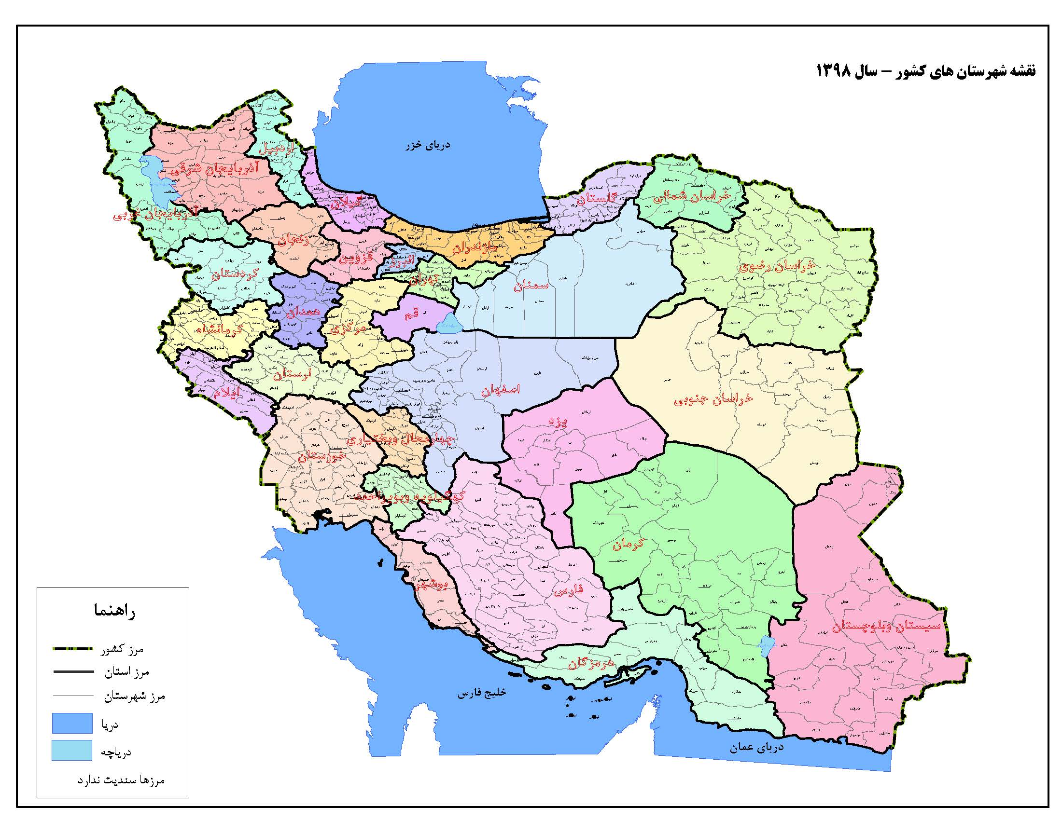
شهرستان
در مورد آمار برجسته توضیح دهید.
شهرستان واحدي از تقسيمات كشوري است با محدوده جغرافيائي معين كه از بهم پيوستن چند بخش همجوار كه از نظر عوامل طبيعي، اجتماعي، اقتصادي، سياسي و فرهنگي واحد متناسب و همگني را بوجود آورده اند .
حداقل جمعيت شهرستان با در نظرگرفتن وضع پراكندگي و اقليمي كشور به دو درجه تراكمي بشرح زير تقسيم مي شود.
الف- تراكم زياد 120000 نفر. ب- تراكم متوسط 80000 نفر.
درنقاط كم تراكم، دورافتاده، مرزي، جزائري و كويري و نقاط كمتر توسعه يافته با تصويب هيئت وزيران و درموارد استثنائي با تصويب مجلس شوراي اسلامي مي تواند كمتر از 50 هزار نفر باشد.
مركز شهرستان يكي از شهرهاي همان شهرستان است كه مناسبترين كانون طبيعي، فرهنگي، اقتصادي، سياسي اجتماعي آن محدوده شناخته ميشود.
N E X T

Slide 47
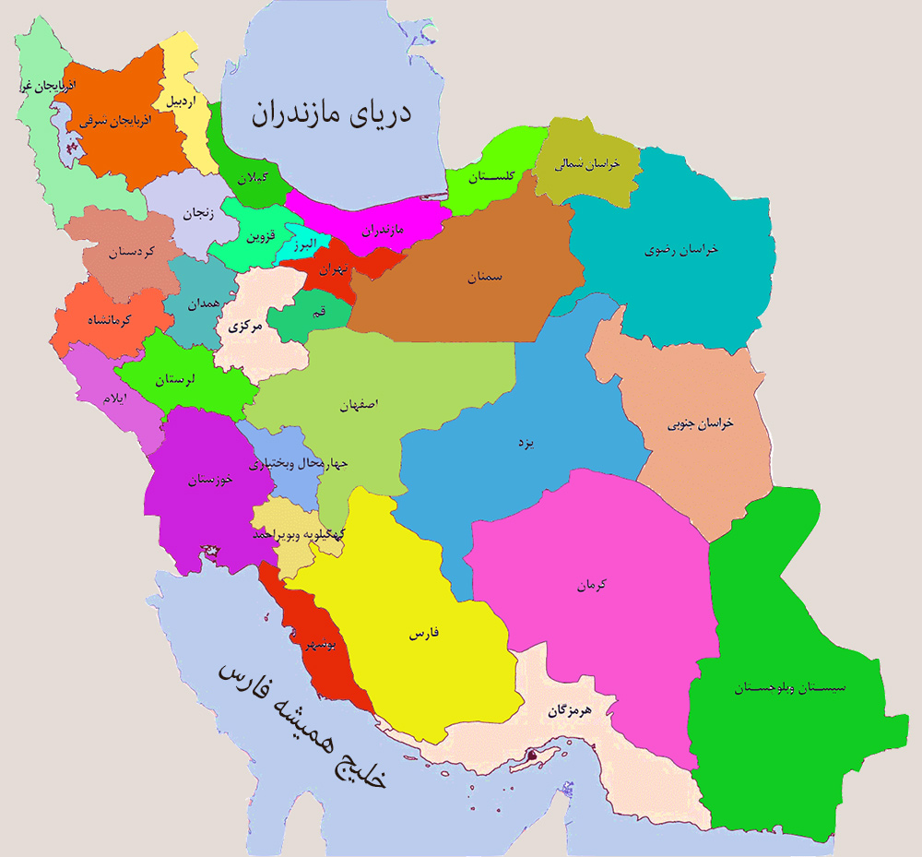
استان
استان، واحدي از تقسيمات كشوري است با محدوده جغرافيائي معين، كه از بهم پيوستن چند شهرستان همجوار با توجه به موقعيتهاي سياسي، اجتماعي، فرهنگي، اقتصادي و طبيعي تشكيل مي شود.
وزارت كشور بنا به ضرورت مي تواند با تصويب هيئت وزيران با انتزاع و الحاق روستاها، بخشها يا شهرستانهاي مجاور، استانها را تعدیل کند.مگر آنكه به تصويب مجلس، ايجاد استان جديد ضروري شناخته شود.استان جديد بايد حداقل يك ميليون نفر جمعيت داشته باشد .
مركز استان يكي از شهرهاي همان استان است كه مناسب ترين كانون سياسي، اقتصادي، فرهنگي، طبيعي و اجتماعي آن استان شناخته ميشود.
* بخشها، شهرها، شهرستانها و استان هایی كه فاقد شرايط مذكور در اين قانون هستند با همان عنوان باقي مي مانند، دولت موظف است حتي الامكان اي نگونه واحدها را با شرايط نوشته در اين قانون منطبق گرداند .*
N E X T

Slide 48
نظام تقسیمات کشوری
از لحاظ نظام اداري دهستان تابع بخش و بخش تابع شهرستان و شهرستان تابع استان و استان تابع تشكيلات مركزي خواهد بود.
هرگونه انتزاع، الحاق، تبديل، ايجاد و ادغام و نيز تعيين و تغيير مركزيت و تغيير نام و نامگذاري واحدهاي تقسيمات كشوري، بجز استان بنا به پيشنهاد وزارت كشور و تصويب هيئت وزيران خواهد بود.
دولت موظف است همزمان با تهيه آئين نامه هاي اجرائي آخرين آمار جمعيت كشور را تهيه و براساس آن اين قانون را اجراء نمايد .
وزارت كشور موظف است اجراء اين قانون را از نقاط دورافتاده و محروم آغاز نمايد.
N E X T

Slide 49
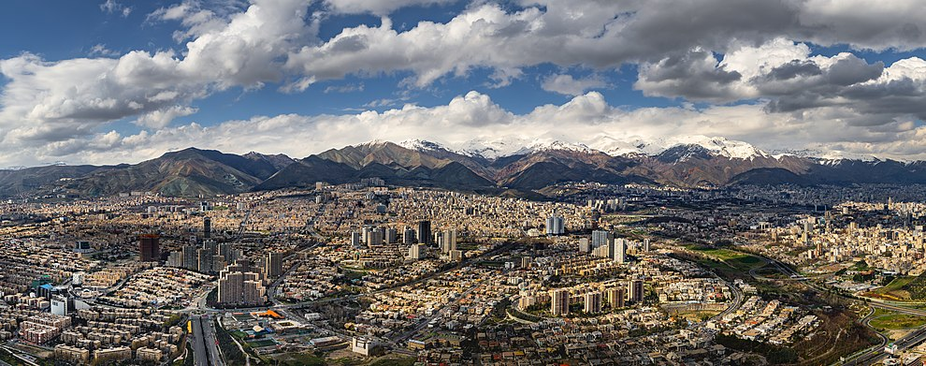
* قانون زمین شهری *
N E X T
این قانون برای اجرای برنامه ‌های شهرسازی به منظور تنظیم مسائل مربوط به زمین‌ها، ازدیاد عرضه، تعدیل و تثبیت قیمت آن‌ها به عنوان یکی از عوامل عمده تولید و تامین رفاه عمومی و اجتماعی در نظر گرفته می‌شود.
مصوب 22 شهریور1366

Slide 50
انواع اراضی
* قانون زمین شهری *
3. اراضی بایر
1. اراضی شهری
N E X T
4. اراضی دایر
2. اراضی موات
این قانون برای اجرای برنامه ‌های شهرسازی به منظور تنظیم مسائل مربوط به زمین‌ها، ازدیاد عرضه، تعدیل و تثبیت قیمت آن‌ها به عنوان یکی از عوامل عمده تولید و تامین رفاه عمومی و اجتماعی در نظر گرفته می‌شود.

Slide 51
انواع اراضی
1. اراضی شهری
2. اراضی موات
N E X T
3. اراضی بایر
4. اراضی دایر

Slide 52
انواع اراضی
1. اراضی شهری
اراضي شهري زمينهایي است كه در محدوده قانوني و حريم استحفاظي شهرها و شهرک ها قرار گرفته است.
2. اراضی موات
N E X T
3. اراضی بایر
4. اراضی دایر

Slide 53
انواع اراضی
1. اراضی شهری
اراضي شهري زمينهایي است كه در محدوده قانوني و حريم استحفاظي شهرها و شهرک ها قرار گرفته است.
2. اراضی موات
اراضي موات شهري زمينهائي است كه سابقه عمران و احياء نداشته باشد.
N E X T
3. اراضی بایر
4. اراضی دایر

Slide 54
انواع اراضی
1. اراضی شهری
اراضي شهري زمينهایي است كه در محدوده قانوني و حريم استحفاظي شهرها و شهرک ها قرار گرفته است.
2. اراضی موات
اراضي موات شهري زمينهائي است كه سابقه عمران و احياء نداشته باشد.
N E X T
3. اراضی بایر
اراضي باير شهري زمينهایي است كه سابقه عمران و احياء داشته و به تدريج به حالت موات برگشته اعم از آنكه صاحب مشخصي داشته و يا نداشته باشد.
4. اراضی دایر

Slide 55
انواع اراضی
1. اراضی شهری
اراضي شهري زمينهایي است كه در محدوده قانوني و حريم استحفاظي شهرها و شهرک ها قرار گرفته است.
2. اراضی موات
اراضي موات شهري زمينهائي است كه سابقه عمران و احياء نداشته باشد.
N E X T
3. اراضی بایر
اراضي باير شهري زمينهایي است كه سابقه عمران و احياء داشته و به تدريج به حالت موات برگشته اعم از آنكه صاحب مشخصي داشته و يا نداشته باشد.
4. اراضی دایر
اراضي داير زمين هایي است كه آن را احياء و آباد نموده اند و در حال حاضر مورد بهره برداري مالك است زمين هاي داير مشمول اين قانون صرفاً اراضي كشاورزي اعم از محصور يا غيرمحصور ميباشد.

Slide 56
انواع اراضی
1. اراضی شهری
اراضي شهري زمينهایي است كه در محدوده قانوني و حريم استحفاظي شهرها و شهرک ها قرار گرفته است.
2. اراضی موات
اراضي موات شهري زمينهائي است كه سابقه عمران و احياء نداشته باشد.
N E X T
3. اراضی بایر
اراضي باير شهري زمينهایي است كه سابقه عمران و احياء داشته و به تدريج به حالت موات برگشته اعم از آنكه صاحب مشخصي داشته و يا نداشته باشد.
4. اراضی دایر
اراضي داير زمين هایي است كه آن را احياء و آباد نموده اند و در حال حاضر مورد بهره برداري مالك است زمين هاي داير مشمول اين قانون صرفاً اراضي كشاورزي اعم از محصور يا غيرمحصور ميباشد.

Slide 57
باتشکر از حسن توجه شما
نکته: این پاور پوینت به هیچ وجه 100 درصد کامل نیست و مطالعه ی خودتان اطلاعات کامل تر و دقیق تری در اختیارتان خواهد گذاشت.

